Slide 1
Выпускная квалификационная работа: “Разработка компьютерной игры в жанре приключение.”
Выполнил: студент 4-го курса ИВТ Афанасьев Андрей Дмитиевич Руководитель выпускной квалификационной работы:
кандидат педагогических наук, доцент,
Атаян Ануш Михайловна

Slide 2
Вступление
Объектом исследования является разработка компьютерной игры.
Предмет исследования: технологии разработки компьютерной игры в жанре приключение.
Для достижения поставленной цели необходимо выполнить следующие задачи:
1) выбрать жанр, вид и платформу для компьютерной игры;
2) разработать сценарий, концепцию основных элементов;
3) выбрать и изучить средство реализации;
4) реализация прототипа игры.

Slide 3
Теоретическая часть
Компьютерные игры - это программное обеспечение, созданное для развлечения и взаимодействия игроков с виртуальным миром через персональные компьютеры или другие устройства.
Компьютерные игры классифицируют по нескольким основным признакам:
1)Жанр
2)Количество игроков играющих в игру
3)Визуальный стиль
4)Тип игровой платформы

Slide 4
Теоретическая часть
Игры разрабатываются с помощью игровых движков и графических редакторов. Игровые движки обеспечивают правильное функционирование игры и включают в себя все необходимые алгоритмы и инструменты для ее разработки.
Одними из самых ярких примеров являются:
Game Maker Studio 2
Unreal Engine
Unity

Slide 5
Практическая часть.
Игра должна представлять набор комнат, которые собираются в один из этажей подземелья. И сам план этажа, или же уровня, и план комнаты генерируется случайно.
Следовательно, необходимо создать скрипт, который при запуске игры будет либо создавать новый уровень, либо загружать существующий.

Slide 6
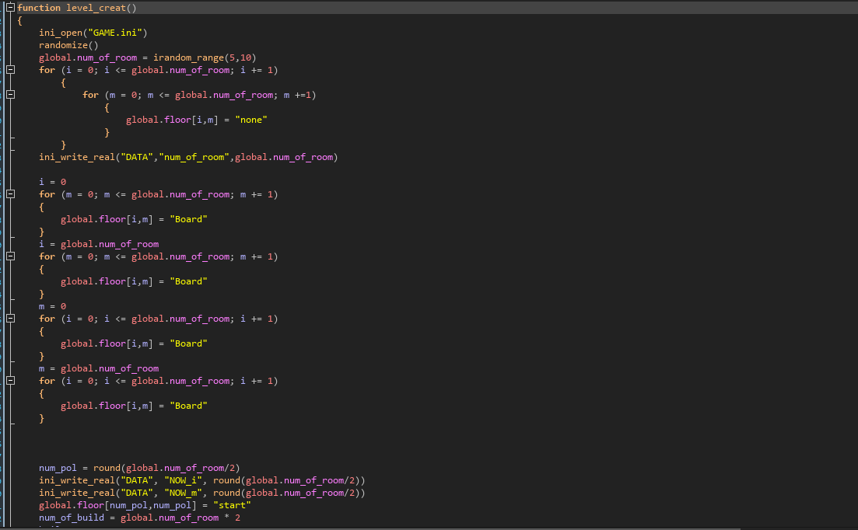
Практическая часть.

Slide 7
Практическая часть.
За генератором уровня, необходимо создать генератор уже отдельной комнаты. Механизм генерации комнат схож с генератором уровня, но куда более сложный и большой.
Стоит отметить, что смены комнат как таковой нет, когда игрок покидает комнату, он просто пересоздает уже существующую, сохраняя данные прошлой.

Slide 8
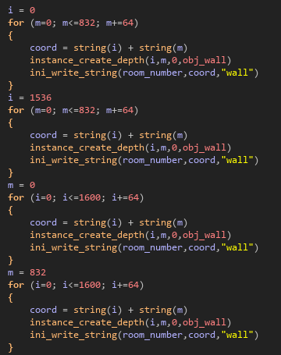
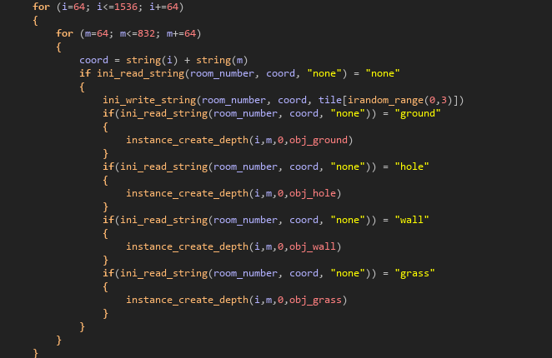
Практическая часть.

Slide 9
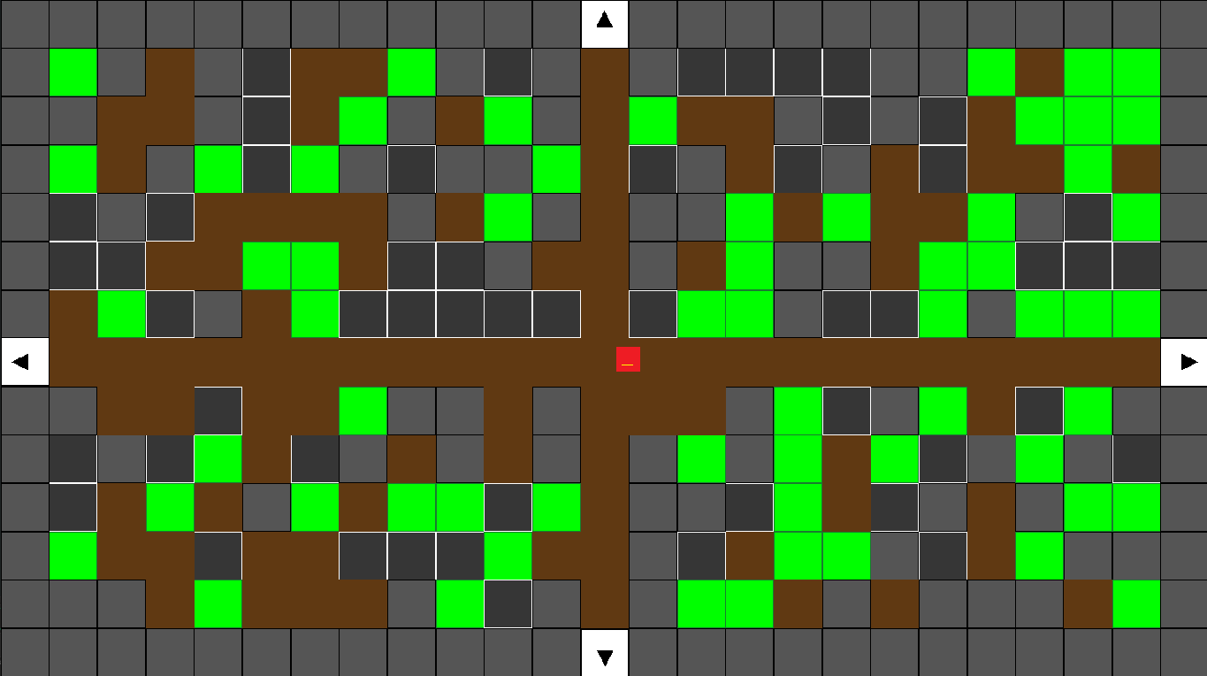
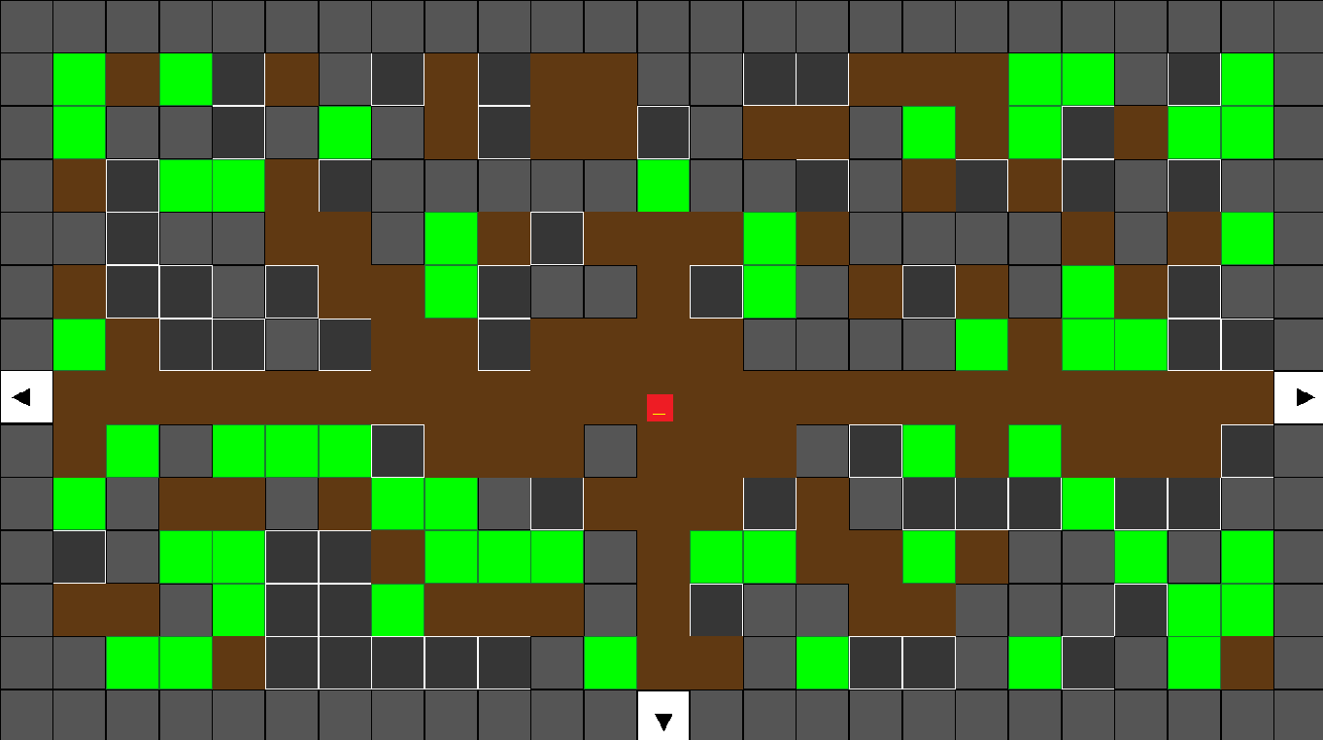
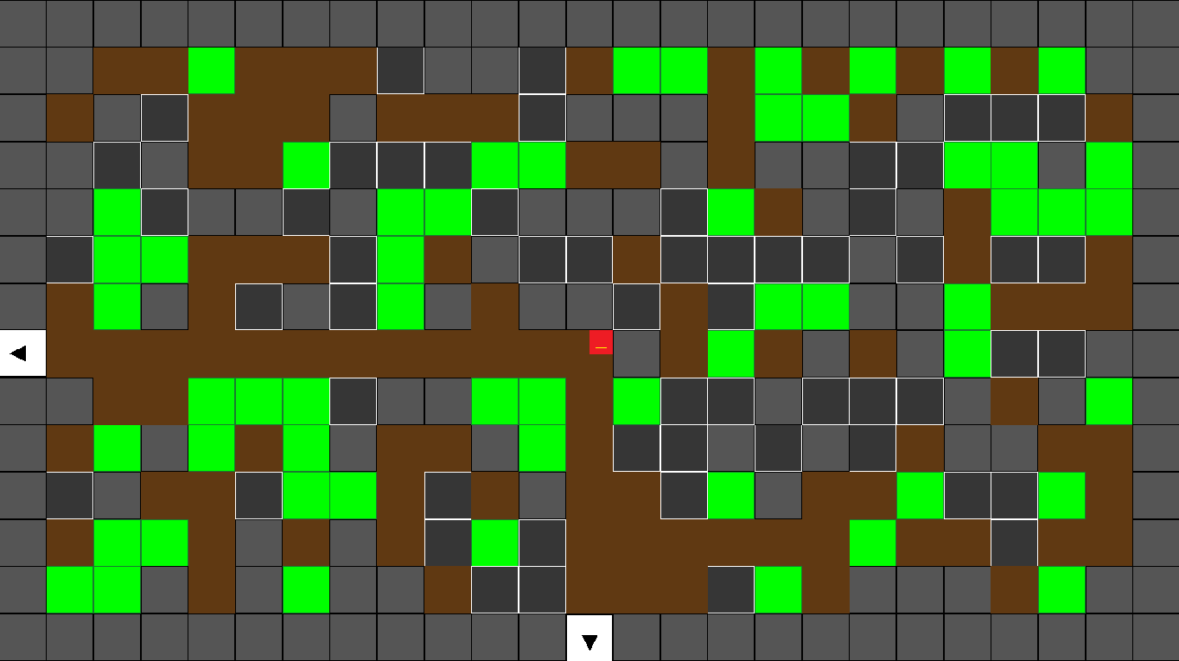
Практическая часть.

Slide 10
Практическая часть.
По завершению создания генераторов, стоит озаботиться сохранением того, что было создано, что вызывает проблемы. Внутренние функции Game Maker Studio 2 не подходят для сохранения подобных вещей, что приводит к необходимости использовать внешние файлы, или же .ini файлы.

Slide 11



Практическая часть.
Открытие ini файла
Структура ini файла
Пример работы с ini файлом

Slide 12
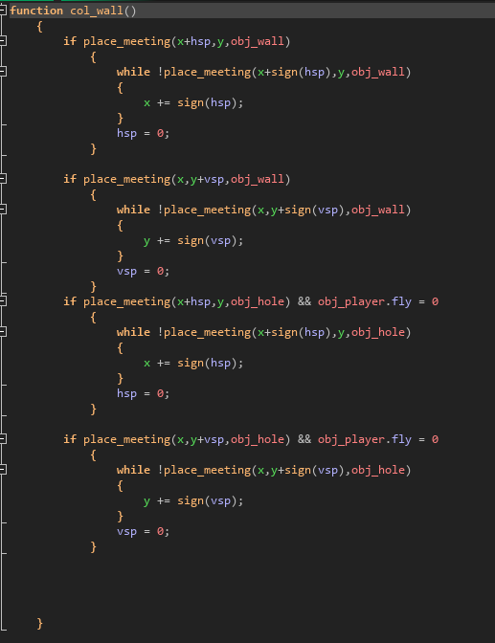
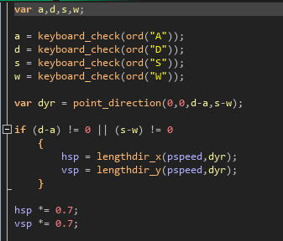
Практическая часть.
Когда работа с окружением завершена, пора переходить к персонажу и его противникам.
Передвижение персонажа стандартно для многих игр, то есть опирается на W A S D

Slide 13
Практическая часть.
Настройка противников будет чуть сложнее, ведь необходимо сделать их разнообразными, чтобы каждый новый противник имел отличие от прошлого противника. Сделать это можно случайным образом задавая модель поведения, так и случайно распределяя их характеристики.

Slide 14
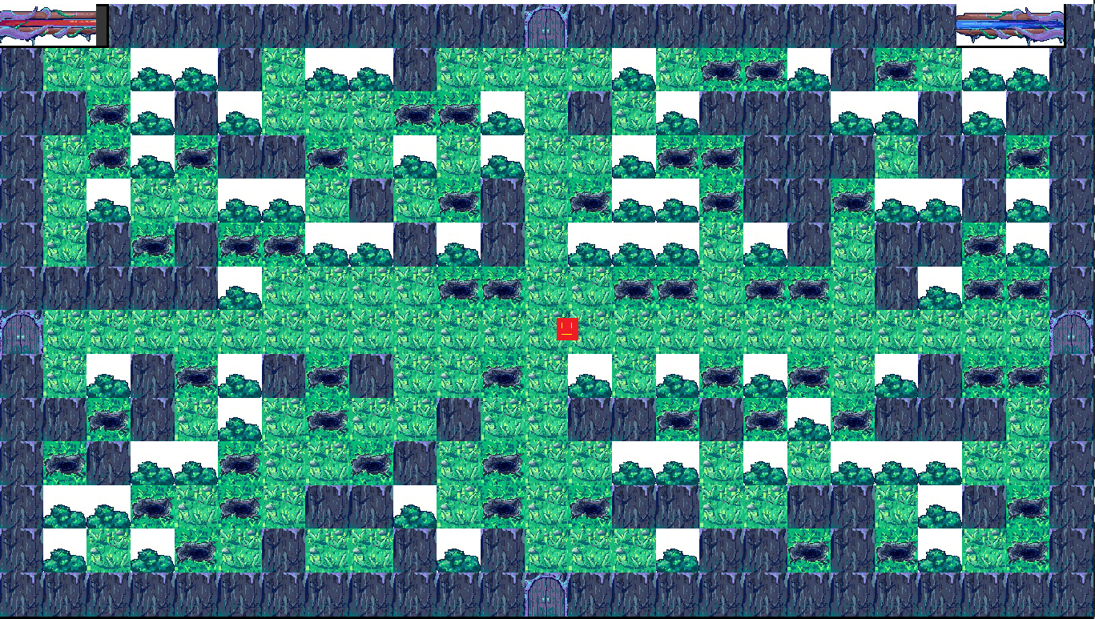
Практическая часть.
По завершению основных механик игры, осталось изменить временные спрайты на постоянные. Чтобы процесс был быстрее, а итог качественнее, необходимые спрайты будут заказаны у художника, который и предоставил их в срок.

Slide 15
Заключение.
При написании работы был проведен анализ доступных источников, что помогло определить понятие «компьютерная игра».
В ходе реализации проекта были выполнены следующие задачи:
1) изучены особенности и состояние компьютерной индустрии России;
2) выбраны жанр, вид и платформа для компьютерной игры;
3) выбрано и изучено средство реализации;
4) реализован прототип игры.

